Slide 1

ATLANTIQUE TOWER
…La résidence moderne, horizon de possibilités.

Slide 2
ATLANTIQUE TOWER
_La résidence Atlantique est située dans un des quartiers les plus prisés de Dakar.
_De par son accessibilité et sa position stratégique, ce projet vous offre un espace d’habitation confortable et un cadre de vie agréable qui respectent les normes internationales en matière de construction d’où notre certification ISO.
_Senegindia vous propose dans la construction immobilière des logements haut de gamme et personnalisées ce qui représente notre marque de fabrique.
Localisation
Ngor virage
Nombre d’étage
07
Nombre total d’appartement
16
Nombre d’ascenseur
01
Parking
1 au sous-sol
Rez-de-chaussée (RDC)
Hall d’entrée
Accès parkings
Nombre d’appartement par palier :
04 Appartements du 1e au 4e étage
03 Appartements du 5e au 7e étage

Slide 3
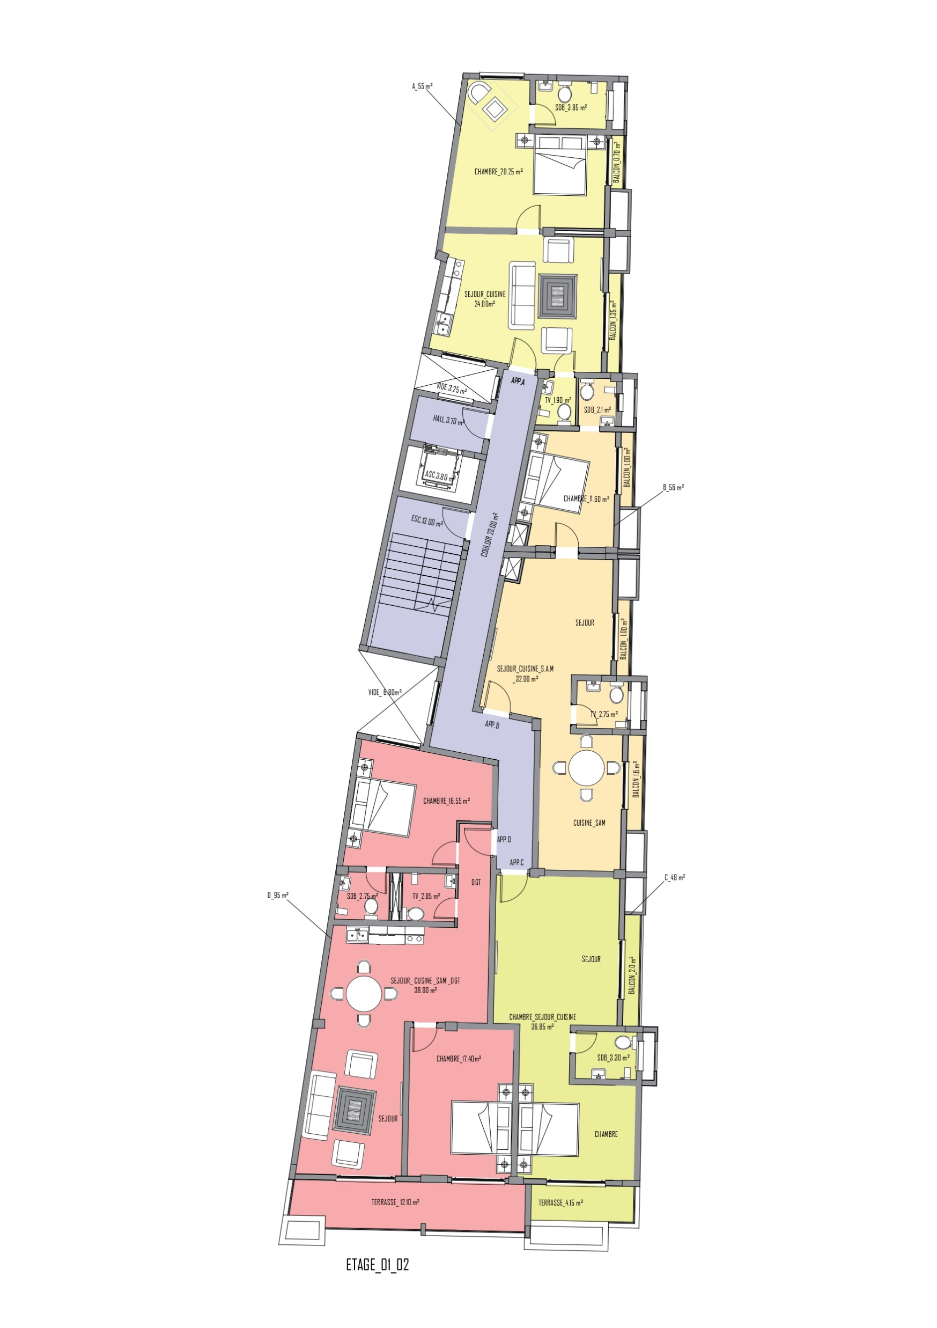
Du 1e au 2e étage
ATLANTIQUE TOWER
Type d’appartement: F2 et F3
Type 1: 55 m2 (F2)
Type 2: 56 m2 (F3)
Type 3: 48 m2 (F2)
Type 4: 95 m2 (F3)

Slide 4
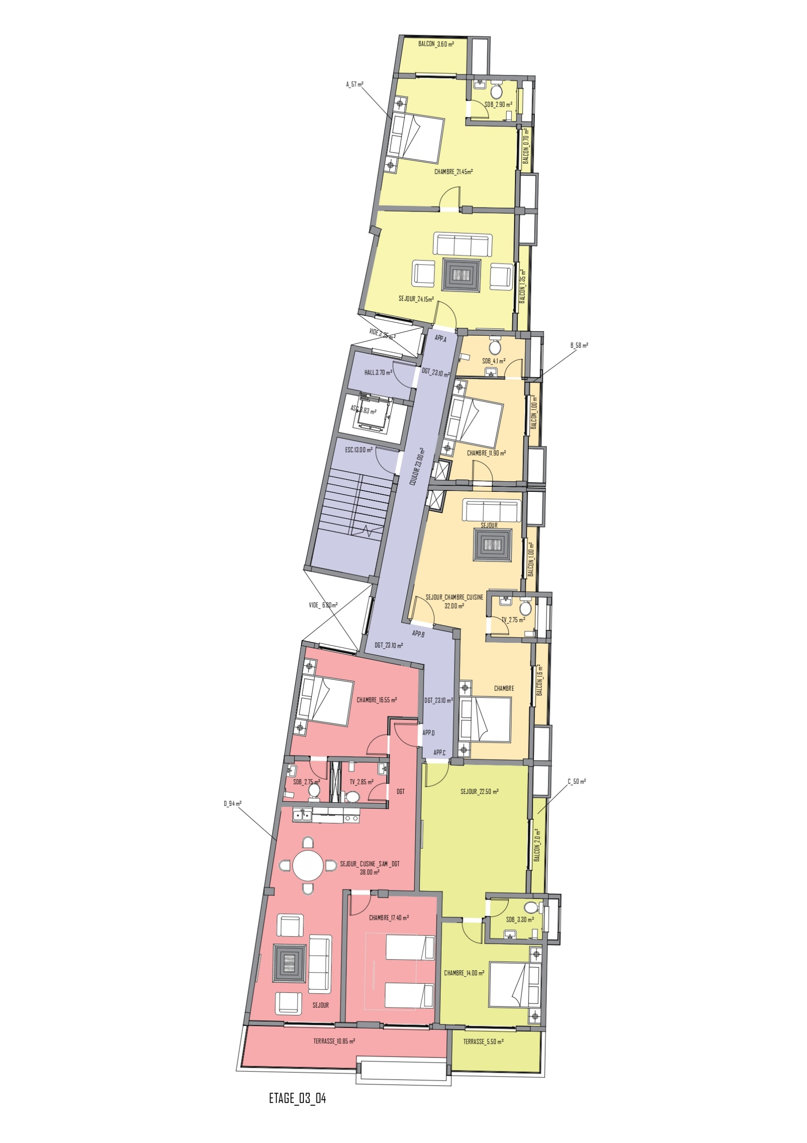
Du 3e au 4e étage
ATLANTIQUE TOWER
Type d’appartement: F2 et F3
Type 1: 57 m2 (F2)
Type 2: 58 m2 (F3)
Type 3: 50 m2 (F2)
Type 4: 94 m2 (F3)

Slide 5
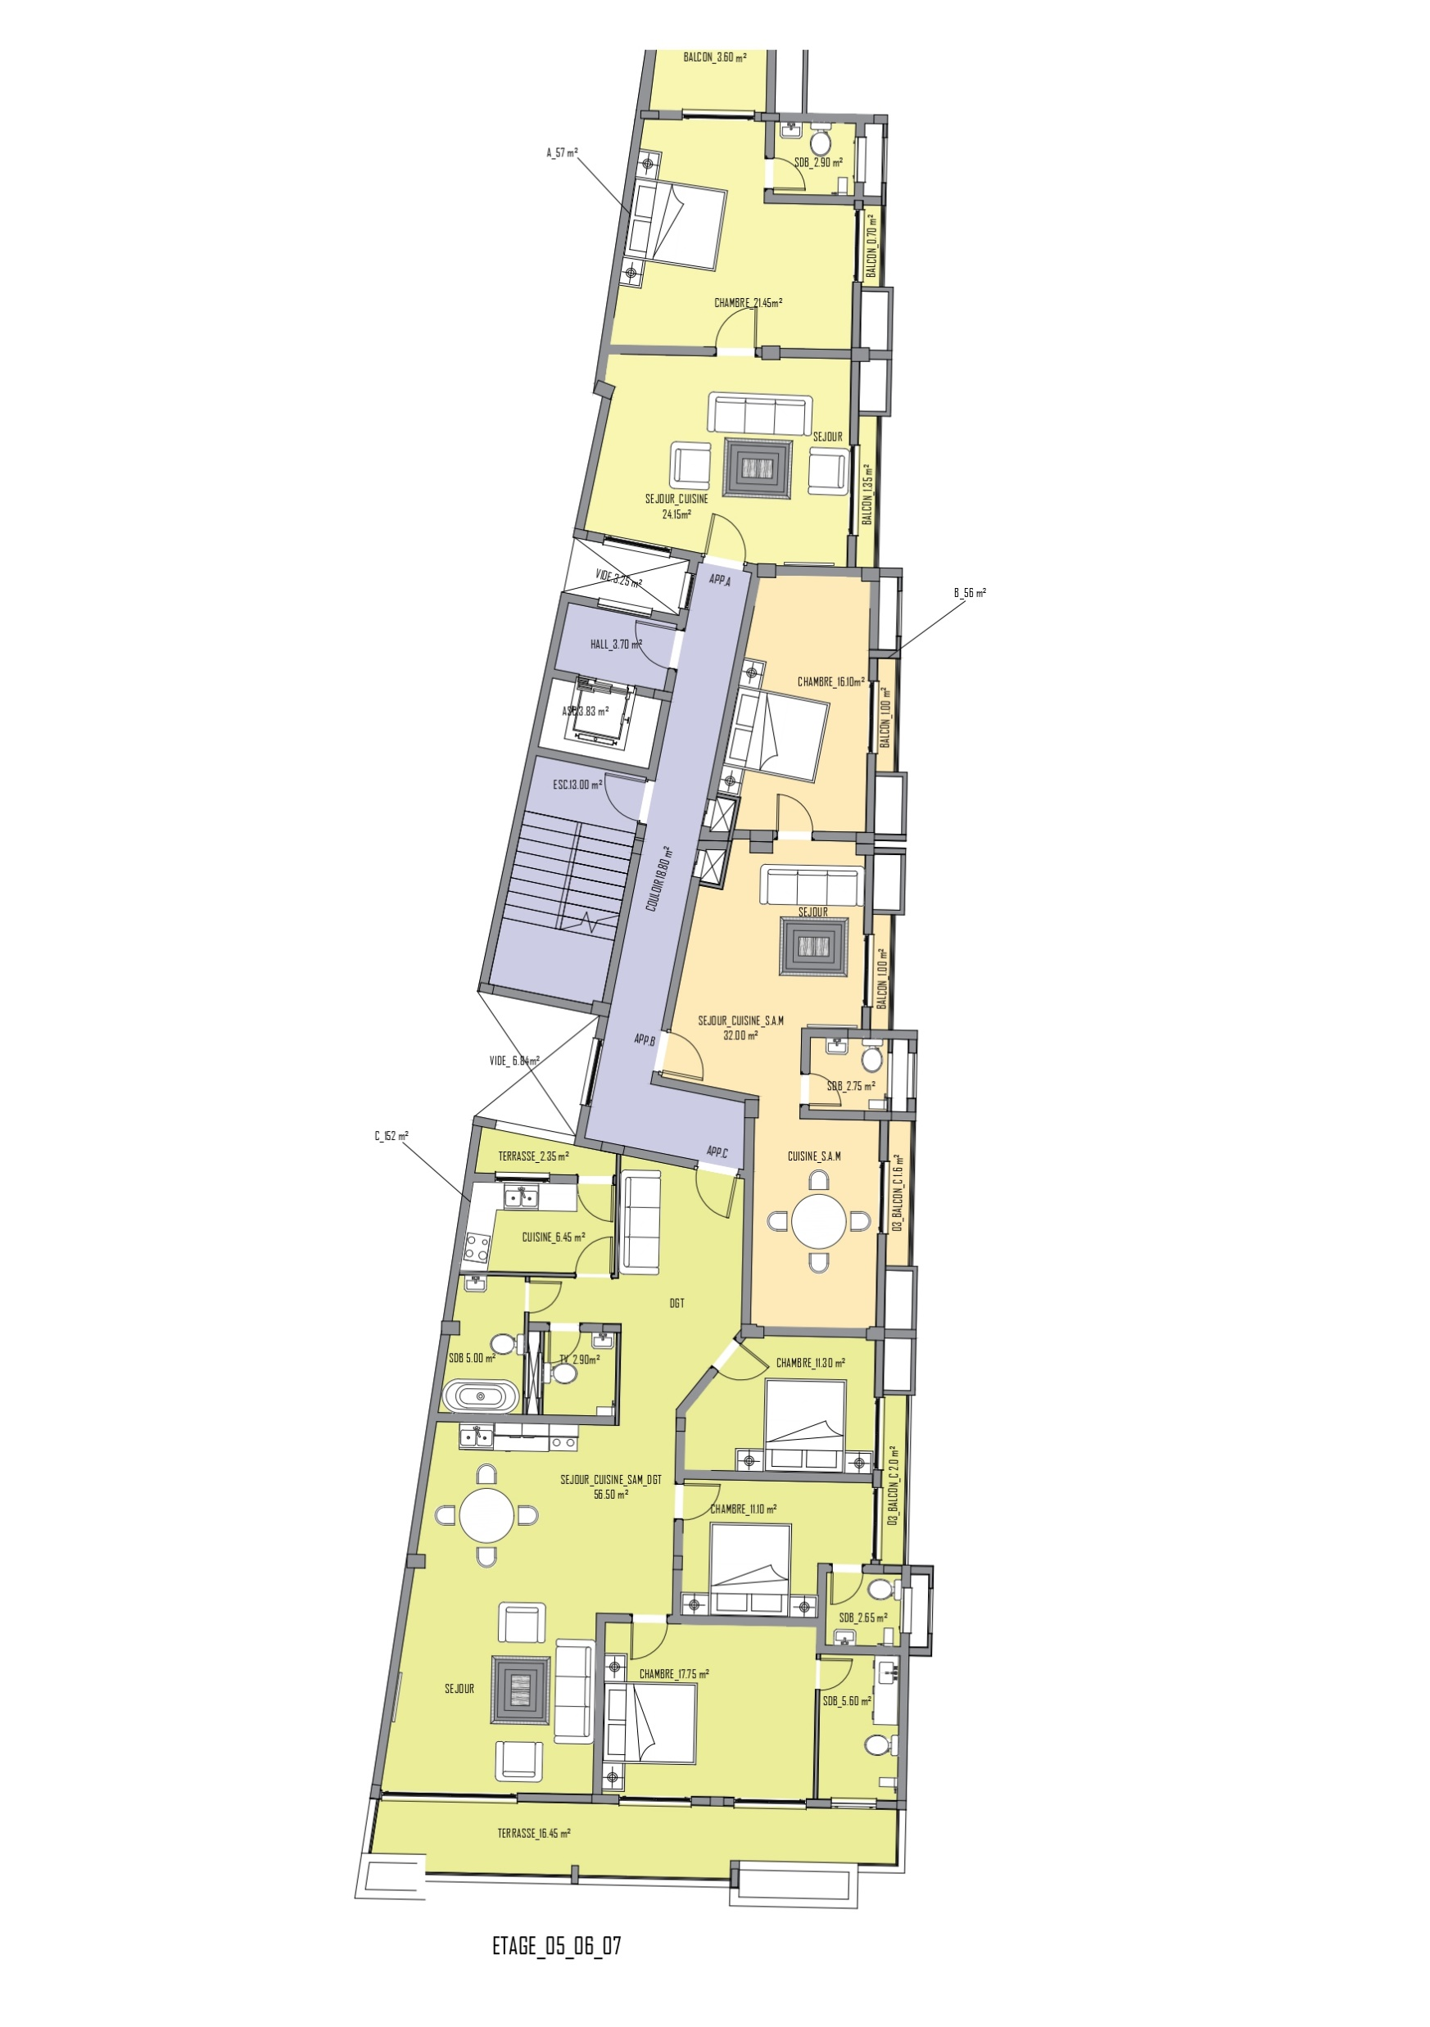
Du 5e au 7e étage
ATLANTIQUE TOWER
Type d’appartement: F2, F3 et F4
Type 1: 57 m2 (F2)
Type 2: 56 m2 (F3)
Type 3: 152 m2 (F4)

Slide 6

Type 1: du 1e au 2e étage (55 m2)
ATLANTIQUE TOWER
Chambre Principale + Toilette +Balcon
Séjour + Cuisine Equipée + Balcon
Toilette Visiteur

Slide 7

Type 1: du 3e au 7e étage (57 m2)
ATLANTIQUE TOWER
Chambre Principale + Toilette + Balcon
Séjour + Cuisine Equipée + Balcon

Slide 8

Type 2: du 1e au 2 ^{e} étage (56 m2)
ATLANTIQUE TOWER
Chambre Principale + Toilette + Balcon
Séjour + Balcon
Toilette Visiteur
Cuisine Equipée

Slide 9
Type 2: du 3e au 4 ^{e} étage (58 m2)
ATLANTIQUE TOWER
Chambre Principale + Toilette + Balcon
Chambre Secondaire + Balcon
Séjour + Cuisine Equipée + Balcon
Toilette Visiteur

Slide 10

Type 2: du 5e au 7 ^{e} étage (56 m2)
ATLANTIQUE TOWER
Chambre Principale + Balcon
Séjour + Balcon
Toilette Visiteur
Cuisine Equipée

Slide 11
Type 3: du 1e au 4 ^{e} étage (48 m2 et 50 m2)
ATLANTIQUE TOWER
Chambre Principale + Terrasse
Séjour + Cuisine Equipée + Balcon
Toilette Visiteur

Slide 12
***Type 3 du 5e au 7 ^{e} étage (152 m2)
ATLANTIQUE TOWER
Chambre Principale + Toilette +Terrasse
Chambre + Toilette +Terrasse
Chambre +Terrasse
Magasin de stockage
Cuisine
Séjour + Cuisine Equipée + Balcon
Toilette Visiteur

Slide 13
Type 4: du 1e au 7 ^{e} étage (94 m2)
ATLANTIQUE TOWER
Chambre Principale + Balcon
Séjour + Balcon
Toilette Visiteur
Cuisine Equipée

Slide 14
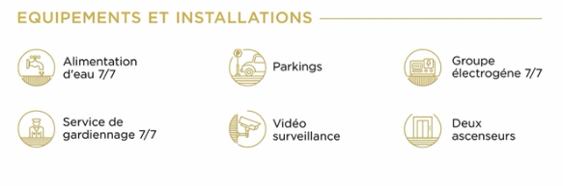
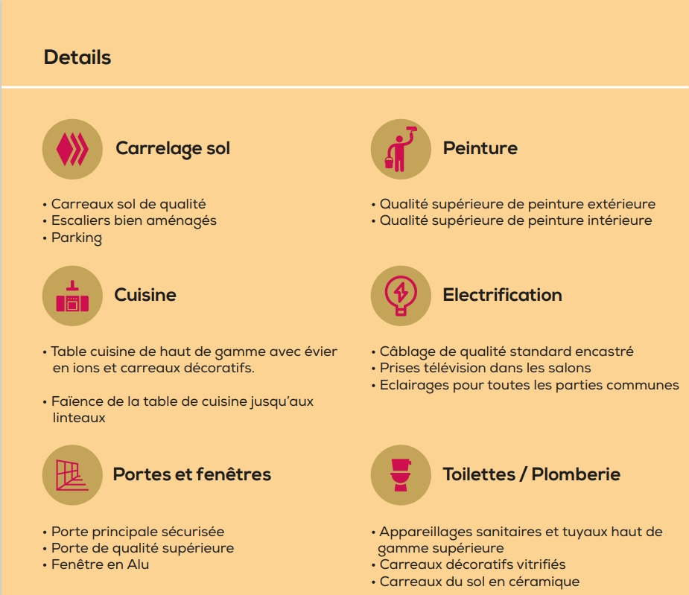
OPPORTUNITÉ D’INVESTISSEMENT
Ce projet vous offre l’opportunité d’acquérir un appartement dans une zone reconnu pour ses commodités locales.
Investir dans ce projet représente non seulement l’acquisition d’un bien immobilier de valeur, mais également vous assure une valeur ajoutée sur votre investissement.
PROCÉDURE D’ACQUISITION
Nous vous offrons différents modes de paiements
Vous aurez la possibilité d'acquérir au COMPTANT ou à CRÉDIT.
*Les frais d’ouverture de dossier (de réservation) obligatoire de 300 000 FCFA
NON REMBOURSABLE
LA FORMULE D’ACHAT COMPTANT :
-Le payement complet à effectuer sous 15 Jours Ouvrables
LA FORMULE D’ACHAT CRÉDIT :
- Apport minimal de 30 % à verser sous 7 jours ouvrables
- Reliquat : A payer sous forme de mensualités sur une période de 06 mois.
CONDITIONS D’ANNULATION :
- L’acompte est remboursé en cas de désistement après déduction des
pénalités. (Voir contrat)
ATLANTIQUE TOWER

Slide 15
NOS COORDONNÉES
Commerciale chef chargée du projet
Marieme Niang
Tel : (+221) 77 802 65 22
E-mail : ndeyemarieme.niang@senegindia.com
Adresse : Yoff Virage, Route de l’aéroport.
Nos équipes seront heureuses de répondre à toutes vos questions et demandes relatives aux projets Senegindia.
ATLANTIQUE TOWER

